Slide 1
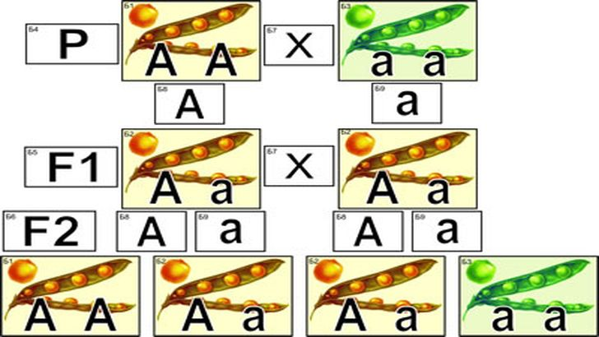
BIOLOGIYA
9
sinf
Mavzu: G.Mendel qonunlari. Monoduragay chatishtirish.

Slide 2
Dars rejasi
Mendelning I-qonuni
Mendelning II-qonuni
BUGUNGI DARSIMIZDA
Chala dominantlik
Tahliliy chatishtirish
Gametalar sofligi gipotezasi
Nasldan-naslga o‘tishning sitologik asoslari

Slide 3
O‘TILGAN MAVZUNI MUSTAHKAMLASH:
Genetika — organizmlarning ikki xususiyati:
Irsiyat
O‘zgaruvchanlik
Tirik organizmlarning xarakterli belgilarini avloddan avlodga saqlab berishuvchi xossasidir.
Organizmlarning yangi belgilari va xususiyatlarini namoyon etish qobiliyatidir.

Slide 4
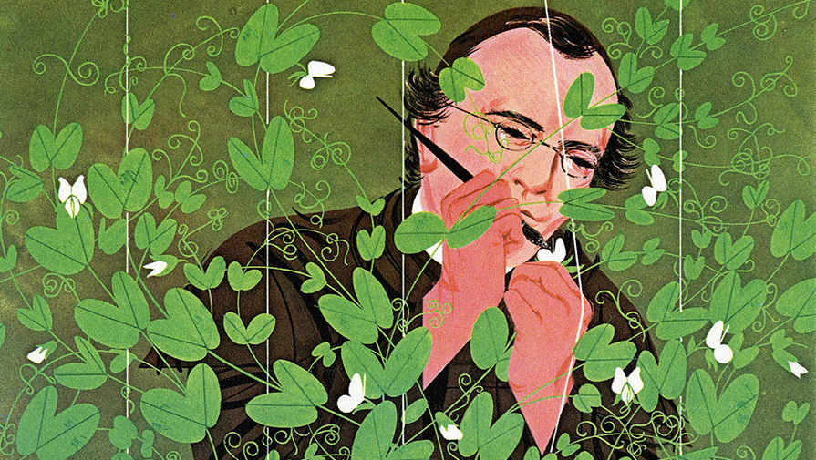
Genetika asoslari
Irsiyat qonunlari dastlab chex olimi Gregor Mendel tomonidan 1865- yilda e’lon qilingan.
1900- yilda Mendel tadqiqotlari uch yirik olim G.de-Friz, E.Chermak va K.Korrenslar tomonidan qayta kashf etildi va tasdiqlandi. Shuning uchun 1900- yil biologiyaning yangi sohasi – genetikaga asos solingan yil hisoblanadi.

Slide 5
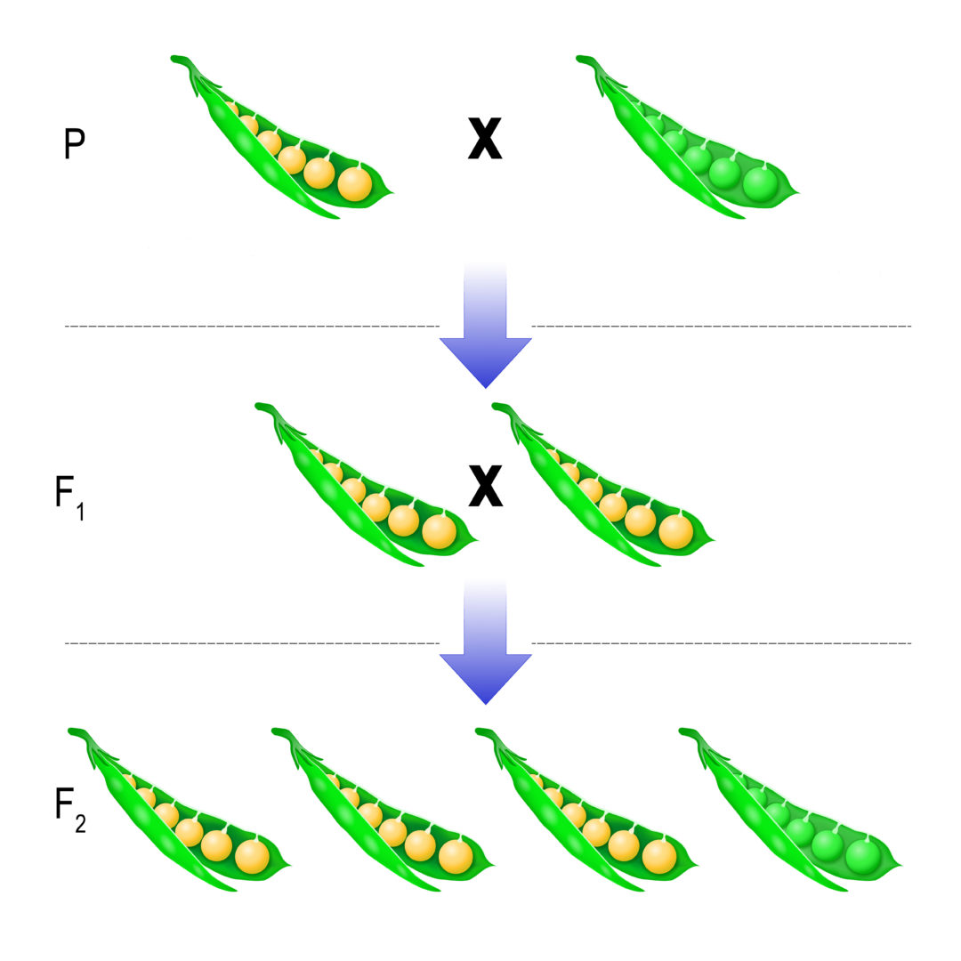
Mendel tajribalari
G.Mendel o‘z tajribalarini no‘xat ustida o‘tkazdi . No‘xat navlarini bitta belgisi, so‘ngra ikkita va nihoyat, uchta va undan ortiq belgisi bo‘yicha keskin farq qiluvchilarini chatishtirdi. Hosil bo‘lgan duragaylar bir necha avlod (F1, F2, F3) davomida tekshirildi.

Slide 6
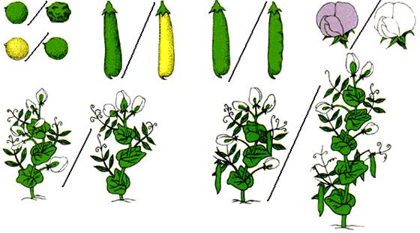
Mendel tajribalari
G.Mendel tajribalarida noxot o‘simligining gullari oq va qizil, poyasi baland va past bo‘yli, donlari sariq va yashil, silliq yoki burishgan navlarini chatishtiradi. Mana shu xususiyatlarining har biri mazkur nav doirasida nasldan-naslga o‘tib boradi. No‘xat odatda o‘z-o‘zidan changlanadi, lekin chetdan changlanishi ham mumkin

Slide 7
Mendel tajribalari
G.Mendel tomonidan noxot o‘simligining irsiy belgilari
Belgilar | Dominant | Retsessiv
don shakli | silliq | burishgan
don rangi | sariq | yashil
gul rangi | qizil | oq
poya uzunligi | uzun | kalta
dukkak shakli | oddiy | bo‘g‘imli

Slide 8
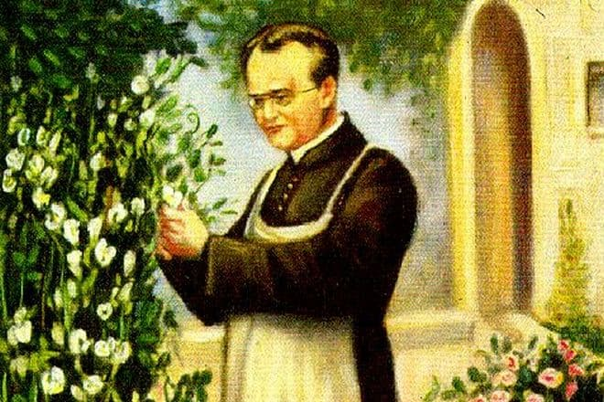
Mendel tajribalari
Mendel tekshirishning gibridologik usulini — ma’lum belgilari jihatidan bir-biridan ajralib turadigan ota-ona formalarini chatishtirish usulini qo‘lladi. U tahlil qilish yo‘li bilan o‘simliklarning turli-tuman belgilaridan ajratib oladi va bir qancha avlodlarda qanday namoyon bo‘lishini kuzatadi.

Slide 9
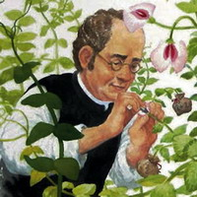
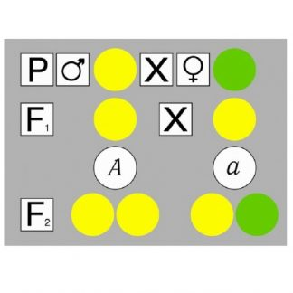
Mendel tajribalari
Mendel tajribalarida o‘rganilayotgan belgilarning namoyon bo‘lishini miqdor jihatidan aniq hisobga olib boradi. Bu unga irsiyatdagi muayyan miqdoriy qonuniyatlarni belgilab olishga imkon berdi.
Mendel qo‘llagan usul – duragaylash yoki chatishtirish usuli deb ataladi.

Slide 10
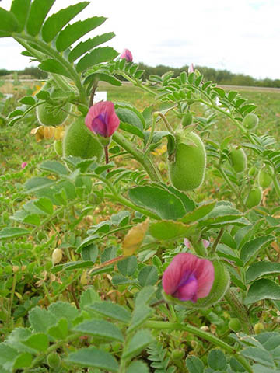
Mendel tajribalari
Odatda bir juft belgisi bilan o‘zaro keskin farq qiluvchi organizmlarni chatishtirishni monoduragay chatishtirish deyiladi.
Ikki juft belgilari bilan farq qiluvchi ota-ona organizmlarni chatishtirishni diduragay chatishtirish
Uch va undan ortiq belgilari bilan farq qiluvchi organizmlarni chatishtirishni esa poliduragay chatishtirish deb yuritiladi

Slide 11
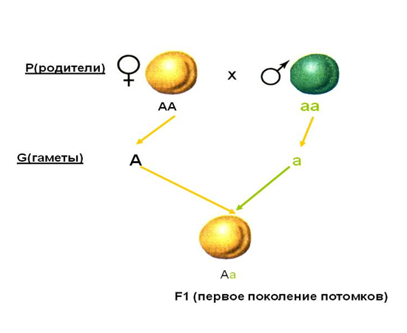
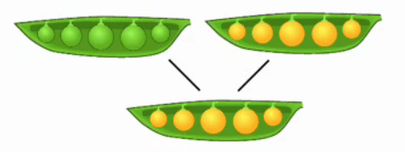
Monoduragay chatishtirish
Irsiyat qonunlarini tahlil qilishni Mendel monoduragay chatishtirishdan boshladi.

Slide 12
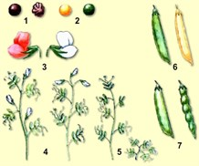
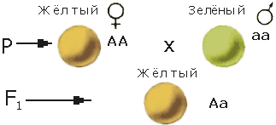
Monoduragay chatishtirish
Masalan, qizil gulli no‘xatni oq gulli no‘xat bilan chatishtirishni, doni sariq no‘xatni doni yashil no‘xat bilan chatishtirish monoduragay chatishtirishga misol bo‘ladi.

Slide 13
Mendelning I- qonuni
Mendelning birinchi qonuni – dominantlik qonuni yoki birinchi bo‘g‘inda bir xillilik qonuni deb ataladi.
Misollarda donning sariq , silliq formalari, gulning qizil rangi, donning yashil, burishgan, gulning oq rangi ustidan dominantlik qiladi. F1 da namoyon bo‘lmaydigan belgi retsessiv belgi deb ataladi.

Slide 14
Mendel qonunlari
Dominant belgilar katta harflar bilan, (A) retsessiv belgi esa kichik harf (a) bilan belgilanadi.
Agar organizm genotipida ikkita bir xil genlar bo‘lsa, bunday organizm gomozigota organizm deyiladi. Gomozigota organizm dominant (AA yoki BB) yoki retsessiv (aa yoki bb) holatda bo‘ladi.
Agar genlar bir-biridan farq qilsa, ya’ni biri dominant, ikkinchisi retsessiv (Aa yoki Bb) bo‘lsa, bunday genotipli organizm geterozigota organizm deyiladi.

Slide 15
Mendelning II- qonuni
Mendelning ikkinchi (belgilarni ajralish) qonuni. Agar yuqoridagi tajribadan olingan geterozigota holatdagi F1 bo‘g‘inlar o‘zaro chatishtirilsa, ikkinchi bo‘g‘in (F2)da ajralish hodisasi kuzatiladi: o‘zida ota-onalaridan ikkalasining belgilari bor o‘simliklar ma’lum son nisbatlarida paydo bo‘ladi. Olingan duragaylarning 3/4 qismi dominant belgiga, 1/4 qismi retsessiv belgiga ega bo‘ladi.
F2 : AA , Aa, Aa, aa

Slide 16
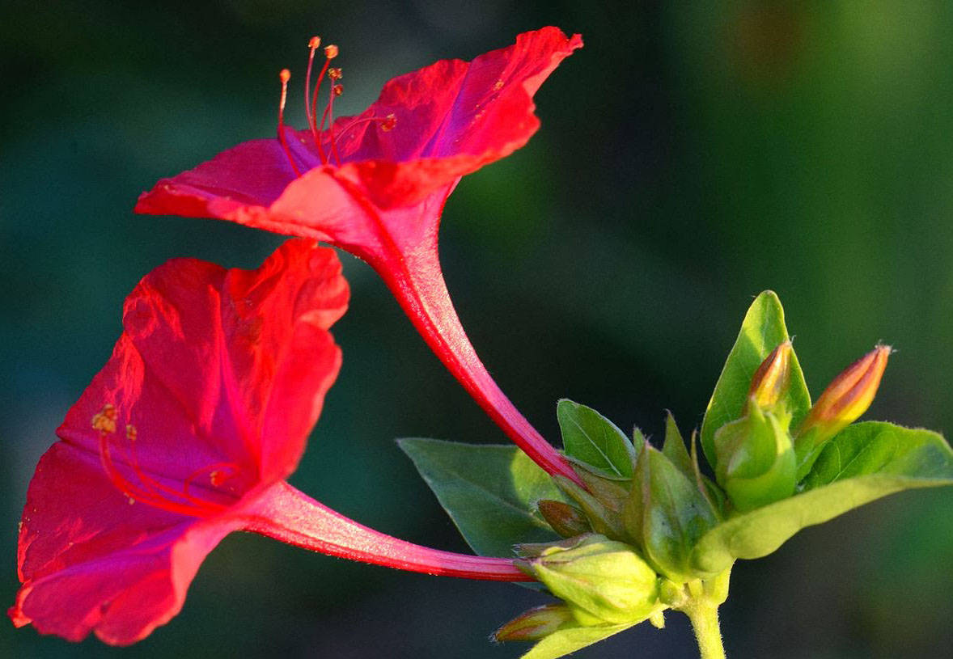
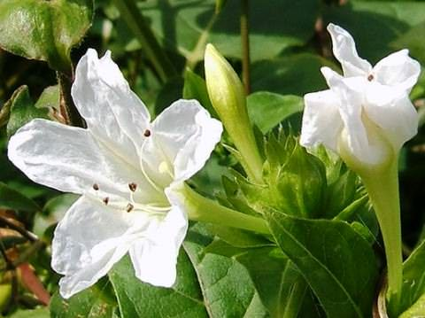
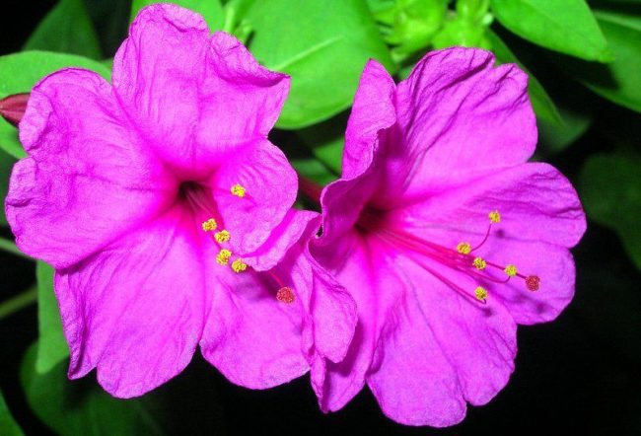
Chala dominantlik
Tabiatda ayrim o‘simlik va hayvonlar o‘zaro chatishtirilganda doimo bu hodisa namoyon bo‘lavermaydi. Ba’zan chatishtirishda ishtirok etgan ota-ona belgilari duragaylarda oraliq holda irsiylanishi mumkin.
AA
aa
Aa

Slide 17
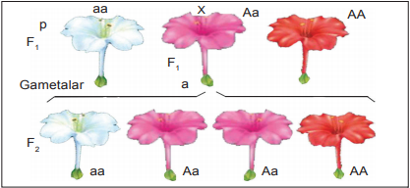
Chala dominantlik
Agar olingan birinchi bo‘g‘in pushti gulli o‘simliklar o‘zaro chatishtirilsa, ikkinchi bo‘g‘inda fenotip va genotip jihatdan nisbat 1:2:1 bo‘ladi. Chala dominantlik, ya’ni oraliq irsiylanish qulupnay mevasining rangi, qushlar patining tuzilishi, andaluz tovuq patining rangi, odamdagi biokimyoviy belgilarda va boshqalarda kuzatiladi.

Slide 18
Tahliliy chatishtirish
Mendel tomonidan olingan monoduragay chatishtirishning to‘liq dominant holda irsiylanishida birinchi bo‘g‘inda olingan duragaylarning fenotipiga qarab genotipini gomozigota yoki geterozigota ekanligini aniqlab bo‘lmaydi. Buning uchun noaniq genotipga ega organizm sof gomozigota holdagi retsessiv organizm bilan qayta chatishtiriladi.
Tahliliy chatishtirish - olingan birinchi bo‘g‘in duragaylarni gomozigota retsessiv organizmlar bilan qayta chatishtirishga aytiladi. Aa x aa

Slide 19
Tahliliy chatishtirish
Agar dominant organizm gomozigota bo‘lsa, birinchi bo‘g‘inda bir xillilik kuzatiladi, ya’ni ajralish ro‘y bermaydi:
Gametalar ${AA x aa \atop \begin{aligned}| | \\ A a \\ F_{1 Aa }\end{aligned}}$
Agar birinchi bo‘g‘in geterozigota bo‘lsa, fenotip va genotip bo‘yicha 1:1 nisbatda ajralish vujudga keladi.
Gametalar ${Aa x aa \atop \begin{aligned}| | \\ A a a \\ F_{1 Aa aa }\end{aligned}}$

Slide 20
Gametalar sofligi gipotezasi
Mendel fikricha, irsiy omillar, duragaylar hosil bo‘lishida ajralib ketmaydi, balki o‘zgarmagan holda saqlanadi. Qarama-qarshi belgilarga ega bo‘lgan ota-ona organizmlarni chatishtirishdan hosil bo‘lgan F1 duragay o‘zida har ikkala muqobil: dominant va retsessiv belgilarni mujassam qiladi.
P
♀AA
♂aa
x
G
A
a
Aa
F1

Slide 21
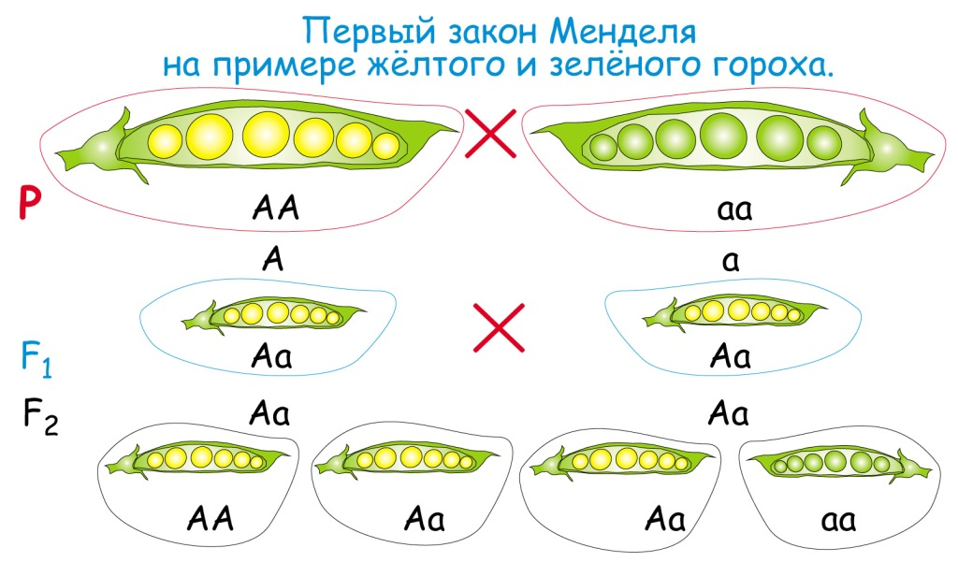
Gametalar sofligi gipotezasi
Jinsiy ko‘payishda har bir gameta juft irsiy omillardan faqat bittasiga ega bo‘ladi. Urug‘lanish jarayonida ikkita retsessiv belgiga ega bo‘lgan gametaning qo‘shilishidan retsessiv belgilar fenotipda namoyon bo‘ladi.

Slide 22
Gametalar sofligi gipotezasi
F2 bo‘g‘inda retsessiv belgili organizmning namoyon bo‘lishi quyidagi ikki shartlarga amal qilinganda paydo bo‘ladi:
1) agar duragaylarda irsiy omil o‘zgarmagan holda saqlangan bo‘lsa;
2) agar jinsiy hujayralar (gameta)lar allellar juftidan faqat bittasiga ega bo‘lsa.
Mendel geterozigota organizmlarni o‘zaro chatishtirganda belgilarning ajralishini genetik jihatdan gametalar sofligi va ular allel genlardan faqat bittasini o‘zida saqlashi orqali tushuntirib berdi.

Slide 23
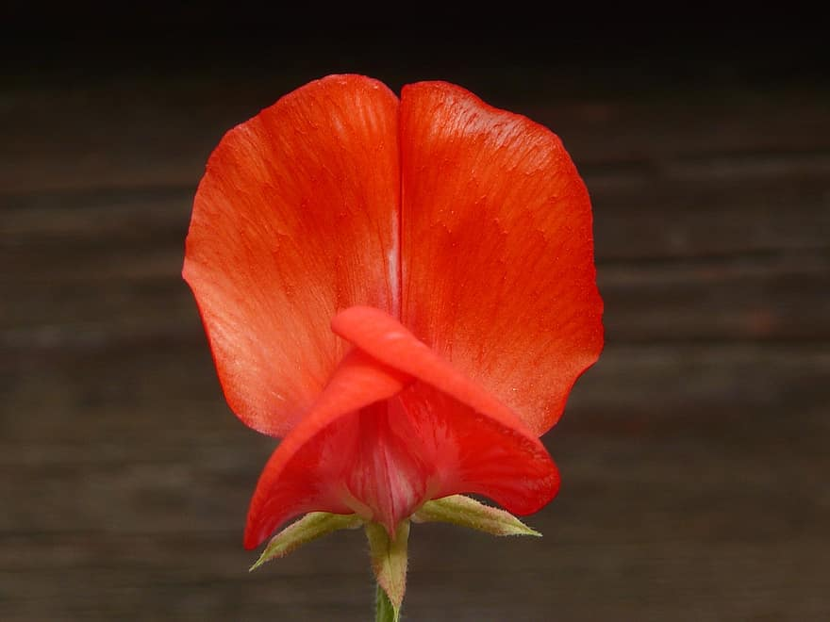
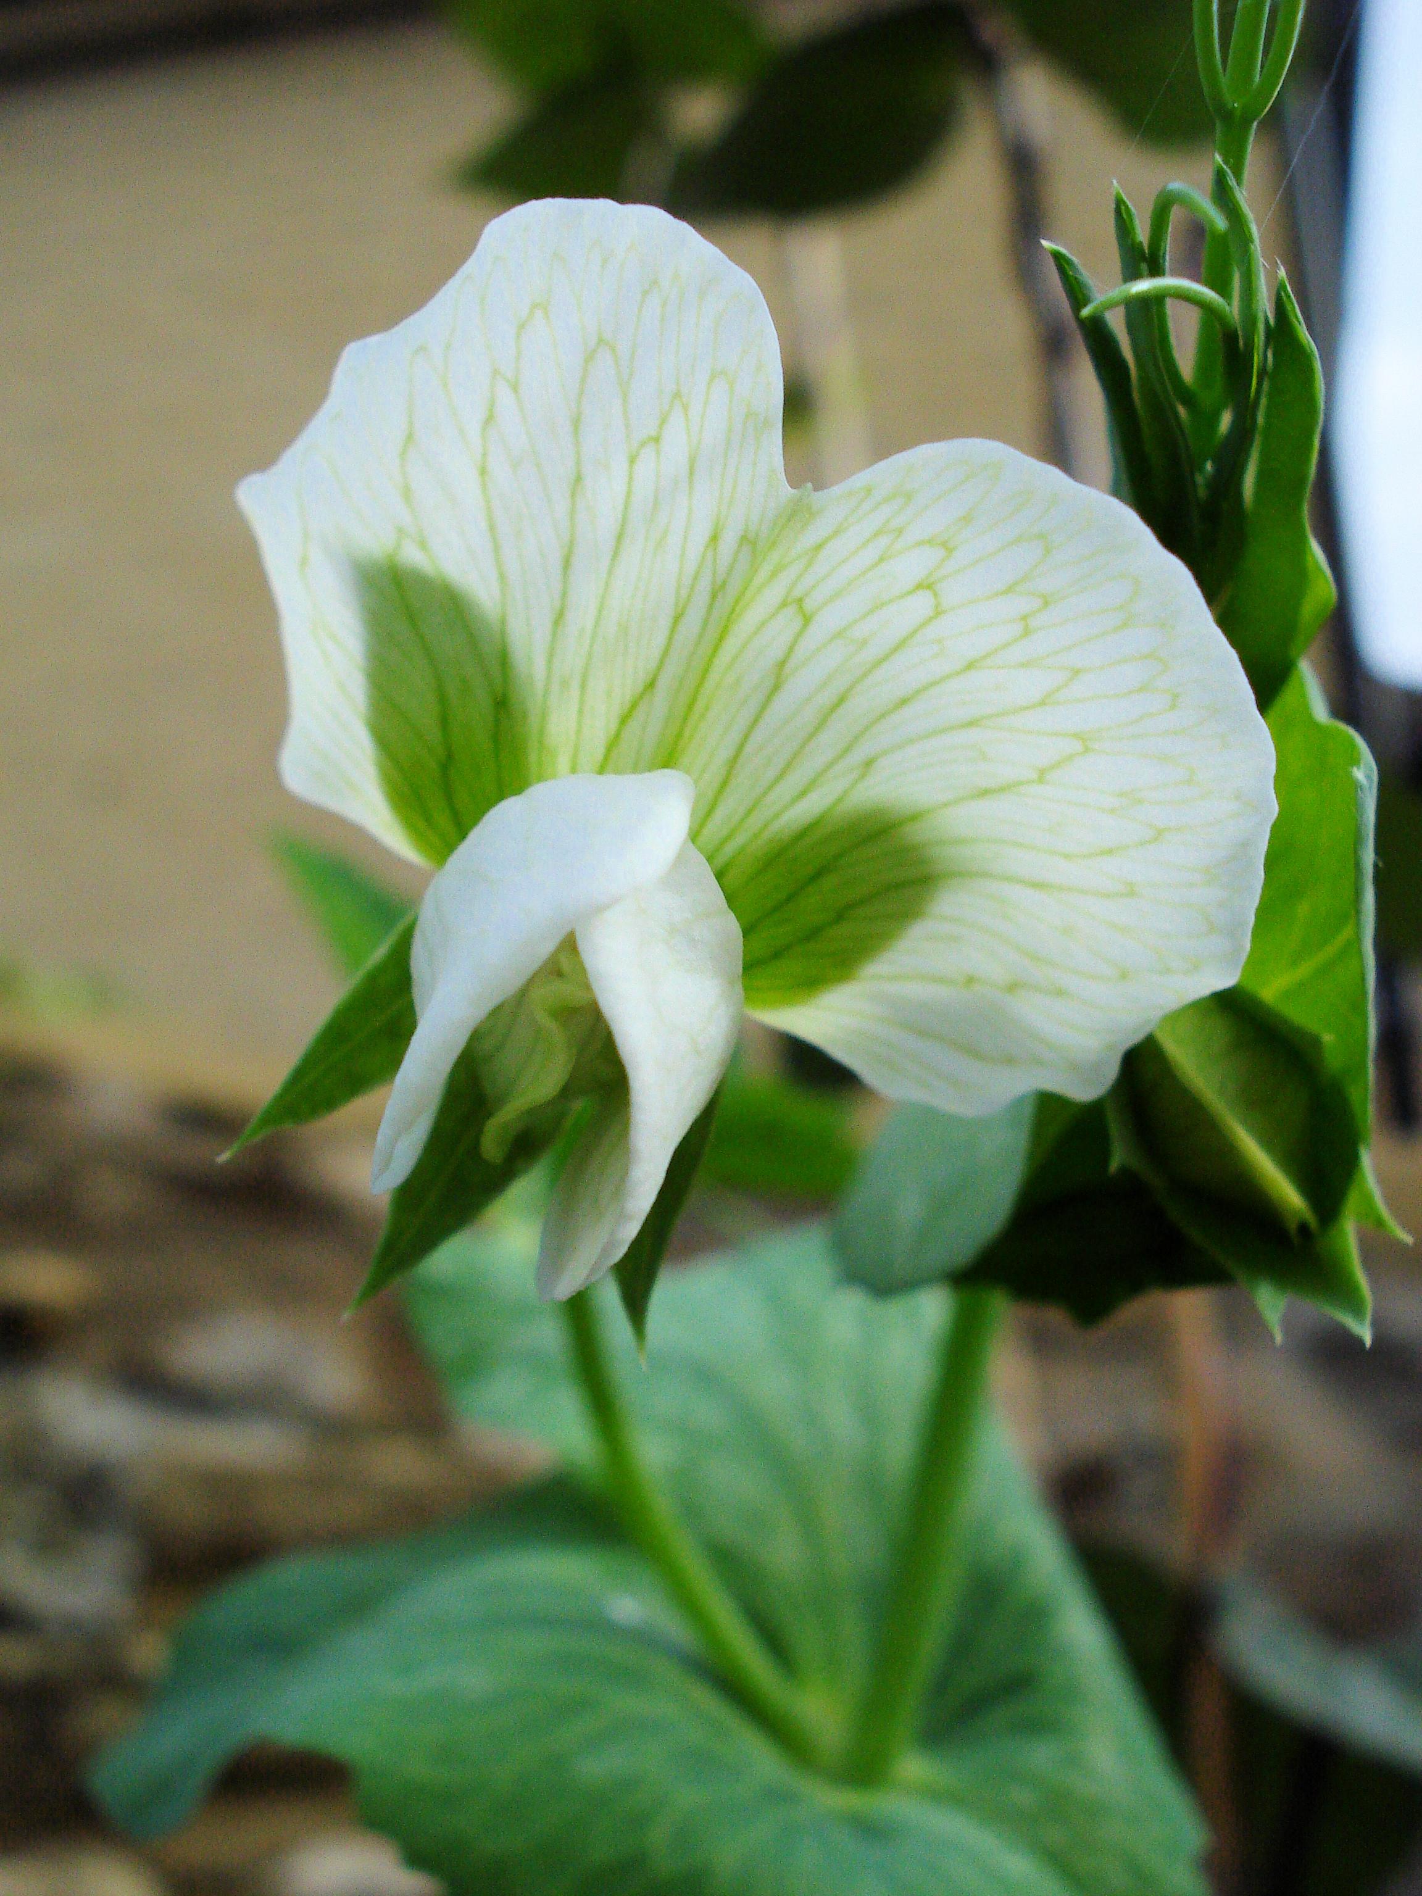
Nasldan-naslga o‘tishning sitologik asoslari
Mendel gametalar sofligi gipotezasini ta’riflab bergan vaqtlarda mitoz va meyoz to‘g‘risida hali hech narsa ma’lum emas edi.
Hozirgi vaqtda sitologiya yutuqlari tufayli Mendel qonunlari mustahkam sitologik asosga ega bo‘ldi.

Slide 24
Nasldan-naslga o‘tishning sitologik asoslari
O‘simliklar va hayvonlarning har birida xromosomalar ma’lum bir miqdorda bo‘ladi. Somatik hujayralarda barcha xromosomalar soni juft, ya’ni diploid holda bo‘ladi, jinsiy hujayralarda esa gaploid holda bo‘ladi.
Meyozda gomologik xromosomalarning har bir jufti gametalarda bittadan qoladi.Natijada gametalarda har bir juftda bittadan gen qoladi. Xromosomalarning diploid to‘plami vujudga kelganda xromosomalar va undagi genlarning jufti zigotada yana tiklanadi.

Slide 25
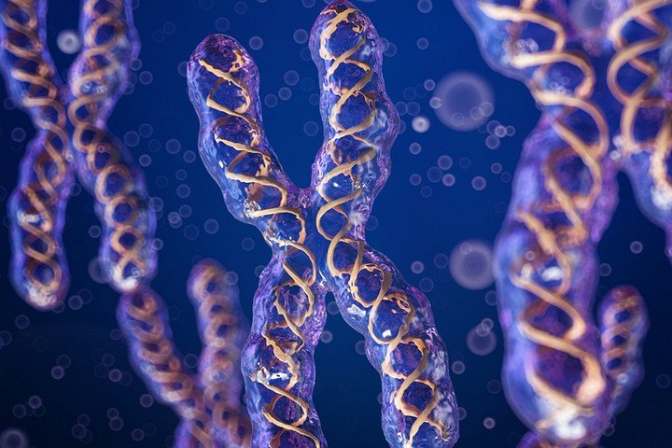
Nasldan-naslga o‘tishning sitologik asoslari
Geterozigota individda jinsiy hujayralar yetilgan vaqtda meyoz jarayonida gomologik xromosomalar turli gametalarga o‘tib qoladi va gametalarda har bir juft gendan bittadan bo‘ladi.
Monoduragay chatishtirishda belgilarning ajralishini sitologik asoslari shundan iboratki, meyoz natijasida gomologik xromosomalar tarqalishi va gaploid jinsiy hujayralarning hosil bo‘lishidir.

Slide 26
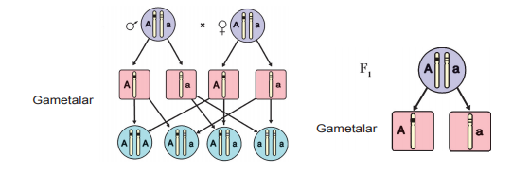
Allel genlar
Juft genlar allel genlar deb ataladi. No‘xat donlari rangining sariq va yashil rangni belgilovchi genlari allel genlar (allellar)dir. Allel genlar gomologik, ya’ni juft xromosomalardan joy oladi, shunga ko‘ra meyoz jarayonida ular har xil gametalarga o‘tib qoladi.

Slide 27
Mavzuni mustahkamlash
Masala
2
Tarvuzning yashil rangi, yo‘l-yo‘l rangi ustidan dominantlik qiladi. Agar genotipi Ss va ss bo’lgan tarvuzlar chatishtirilsa natija qanday bo’ladi.
X
Ss
ss

Slide 28
Mavzuni mustahkamlash
Berilgan:
S — yashil
s — yo‘l-yo‘l
Р
♀Ss
х
♂ ss
2
S
s
s
G:
Fenotip F₁ -?
F₁
Ss ss
g: 1:1
f: 1:1
Javob: F₁ 1/2 - yashil , 1/2 – yo‘l-yo‘l tarvuzlar olinadi.

Slide 29
Mustaqil bajarish uchun topshiriq:
48 - §. Mavzuni o‘qing.
Mavzu yakunidagi savollarga javob yozing.

